Slide 1
FastFingers 3
L’apprentissage boosté par la gamification

Slide 2
La gamification
La gamification en éducation consiste à intégrer des éléments inspirés des jeux vidéo dans les activités d'apprentissage traditionnelles afin d'améliorer l'engagement des élèves, leur motivation et leurs résultats scolaires. Elle favorise la rétention des connaissances et le développement des compétences (par exemple, la résolution de problèmes et la collaboration) en rendant le processus d'apprentissage agréable et interactif.

Slide 3
Fast Fingers v3
Il s’agit d’un jeu de saisie clavier qui aide à prendre en main le clavier de l’ordinateur, améliore la mémorisation, la coordination et permet d’augmenter sa culture générale et son vocabulaire.
Pour atteindre ces objectifs quatre modes de jeux sont disponibles en solo dont trois en multijoueur.

Slide 4
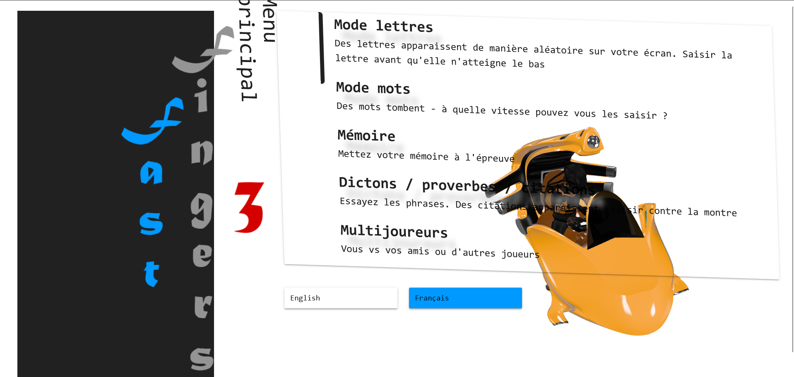
Deux langues disponibles

Slide 5
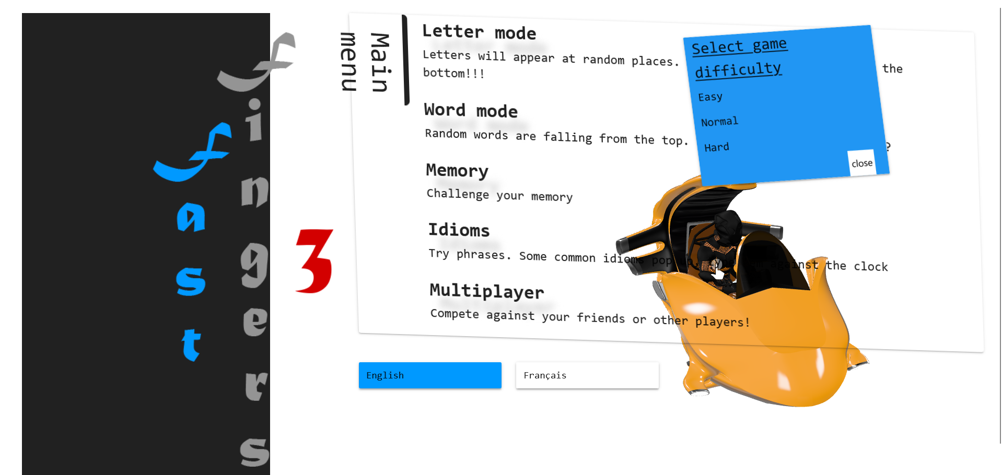
Deux langues disponibles

Slide 6
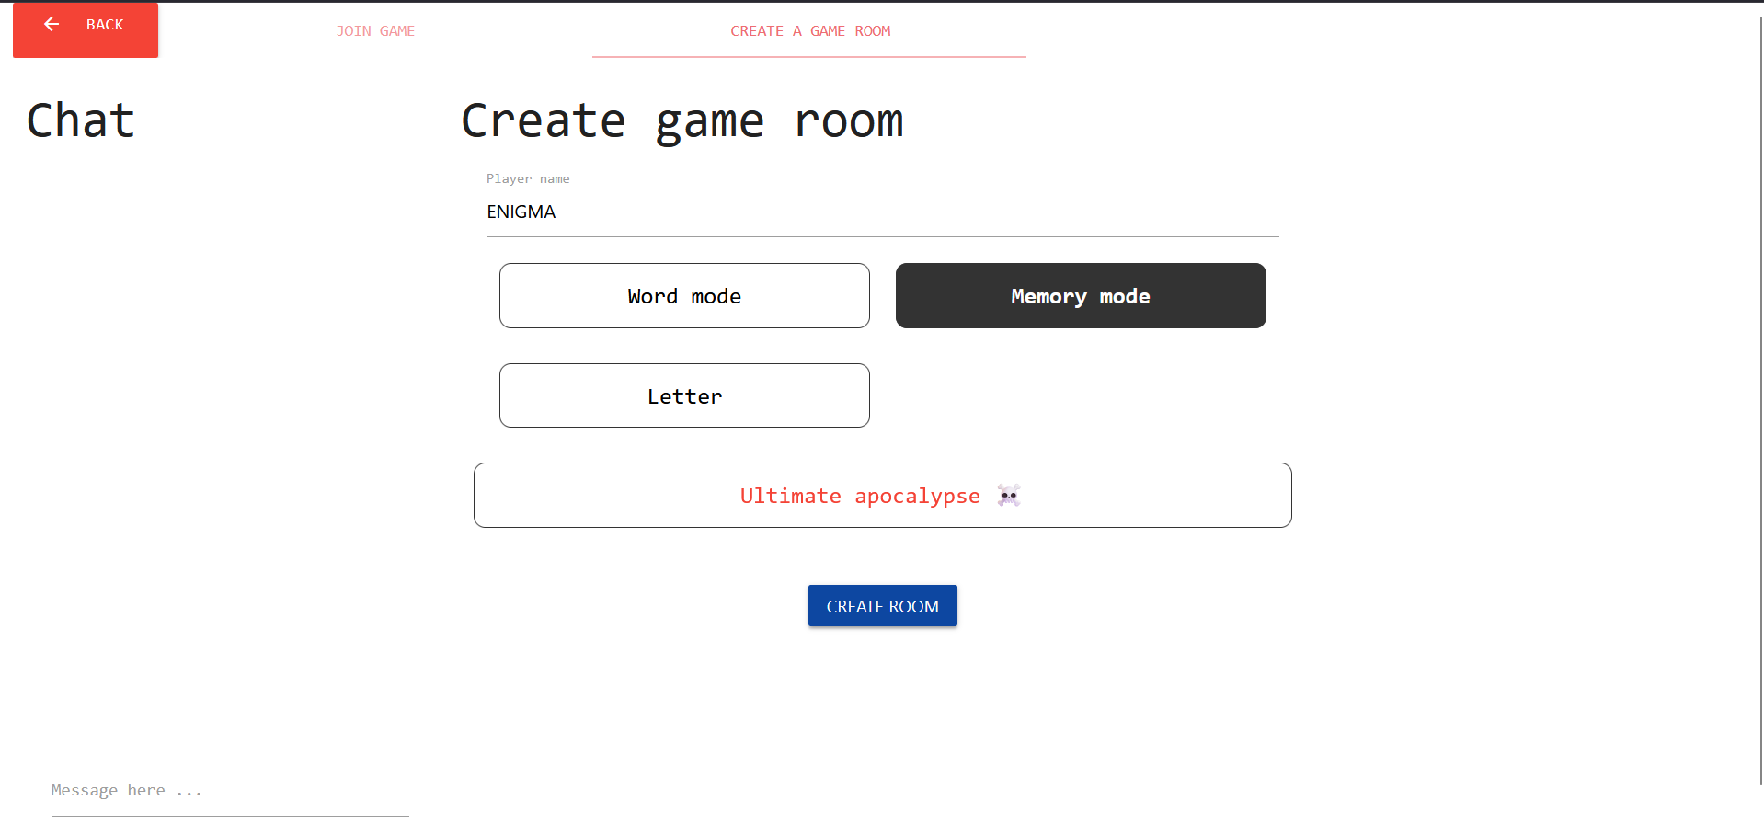
Un mode multijoueur libre
Tous les joueurs peuvent créer une partie et inviter leurs amis à se connecter pour une competition locale

Slide 7
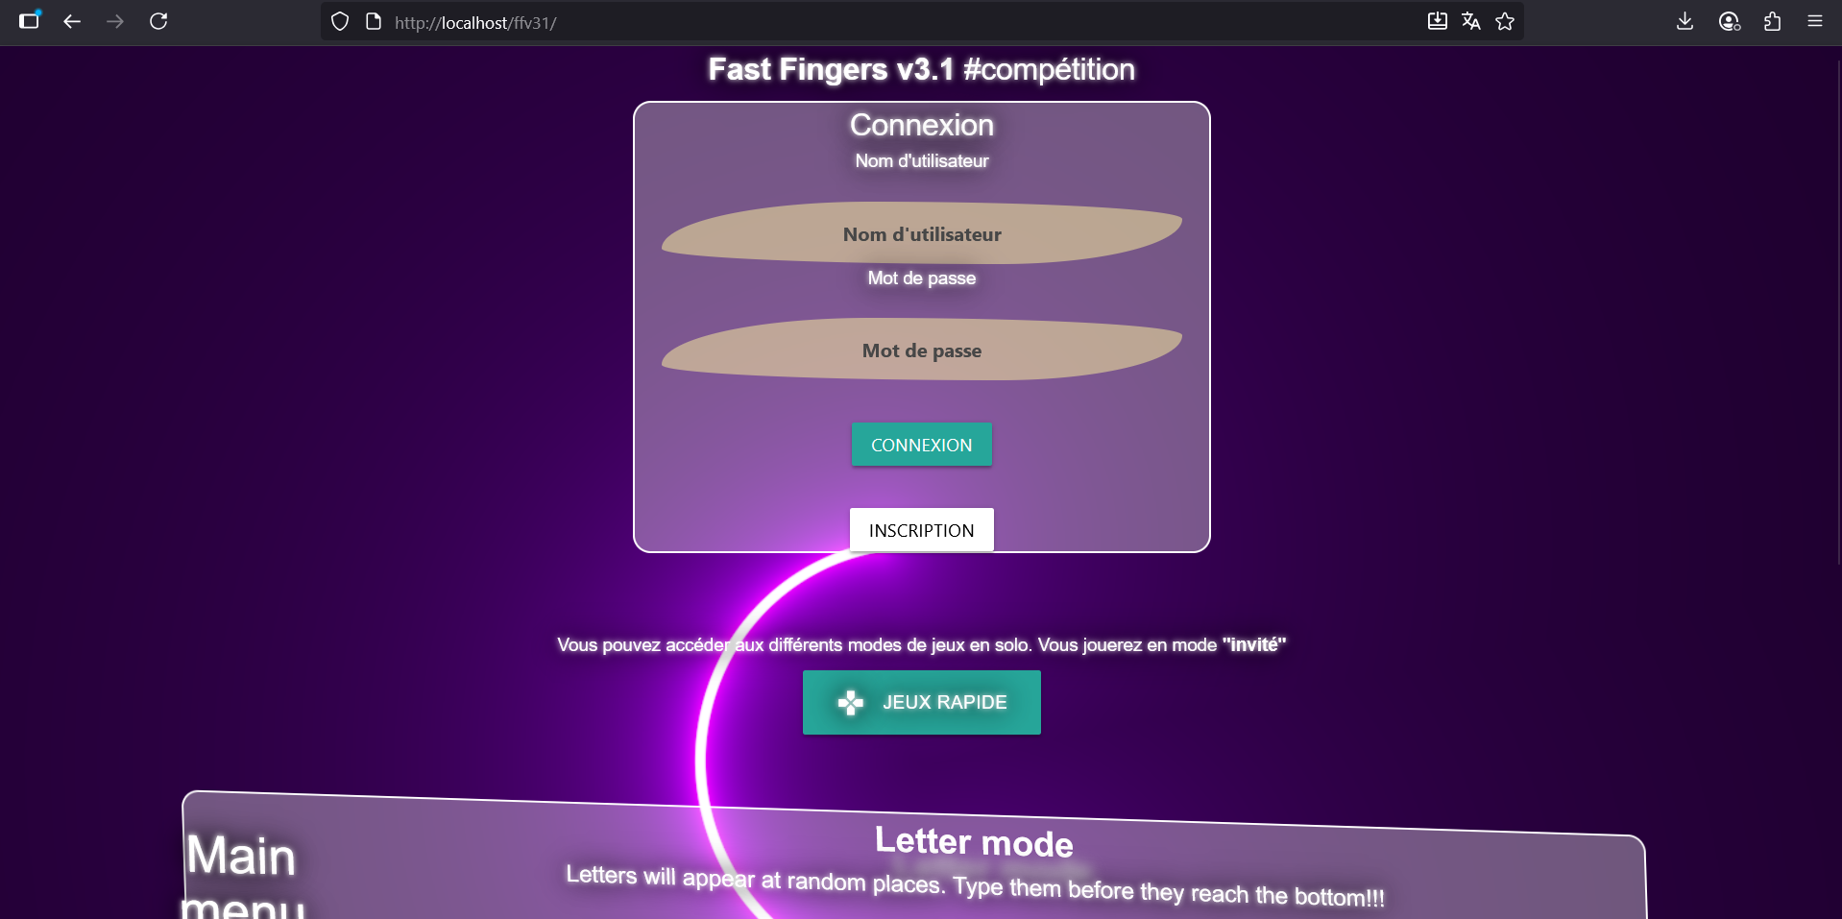
Une version dédiée pour les compétitions inter-établissement

Slide 8
Autres domaines d’application
La technique de gamification peut être appliquée à d’autres domaines selon l’objectif recherché. Nous pouvons citer:
Les mathématiques
La science
L’histoire
La physique, etc.
Certaines entreprises ont utilisé ces principes pour améliorer la formation de leurs agents.
Cas de CISCO: https://www.cornerstoneondemand.com/resources/article/5-companies-using-gamification-boost-business-results/
Cas de Domino’s: https://www.smartico.ai/blog-post/companies-gamification-marketing-journey#:~:text=Domino's%20Pizza%20uses%20gamification%20to%20train%20new,scores%20*%20Submit%20travel%20expense%20forms%20promptly

